Slide 1
ПРОФЕССИИ В ДЕТСКОМ САДУ
МАДОУ «Детский сад комбинированного вида «Солнышко»
Составила Власенко Нина Владимировна, воспитатель, IКК
Арамиль, 2018

Slide 2

Цели:
Формирование представления детей о профессиях взрослых.
Обогащение и расширение представлений об окружающем мире, в частности, о детском саде.

Slide 3
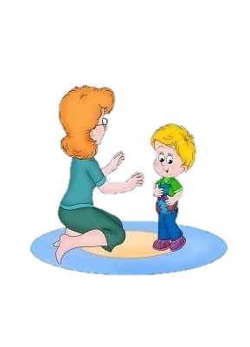
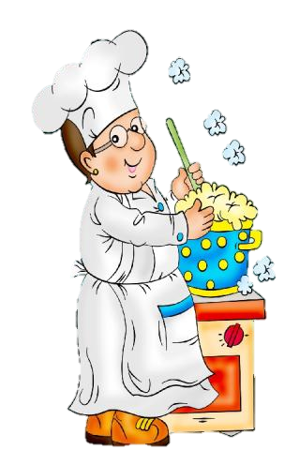
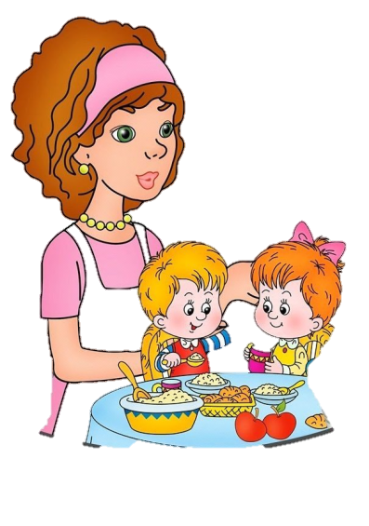
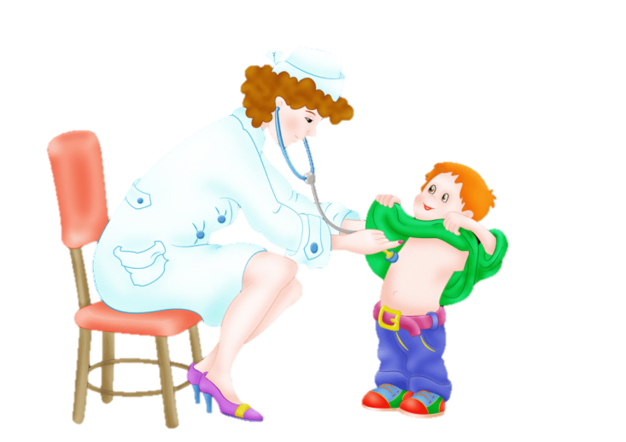
ВОПРОС:
Ребята, скажите, воспитатель, младший воспитатель, учитель-логопед, повар, медсестра – как это можно назвать одним словом?

Slide 4
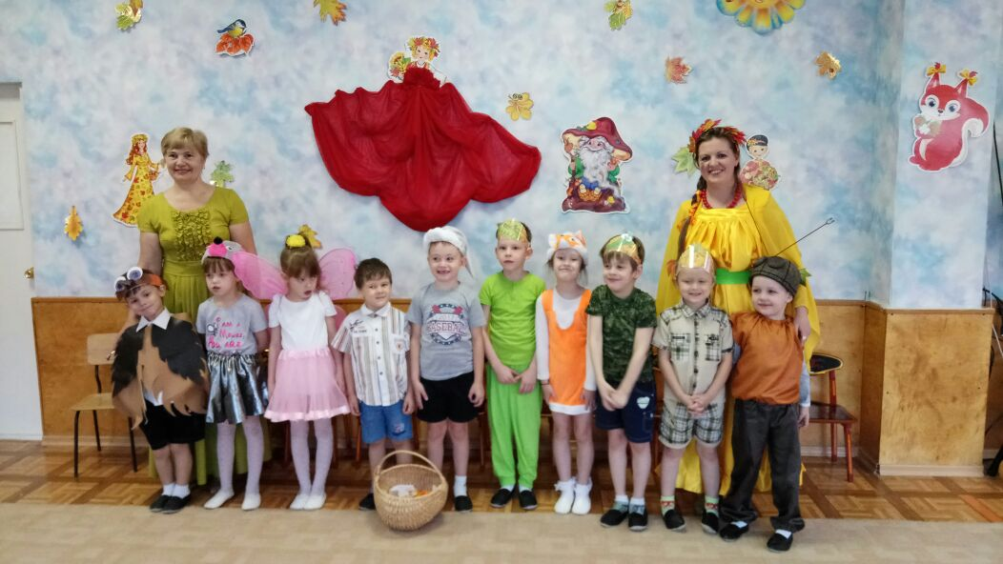
Кто работает в нашей группе?
«Кто нас в садике встречает,
Кто домой нас провожает,
На прогулку с нами ходит
И занятия проводит?

Slide 5
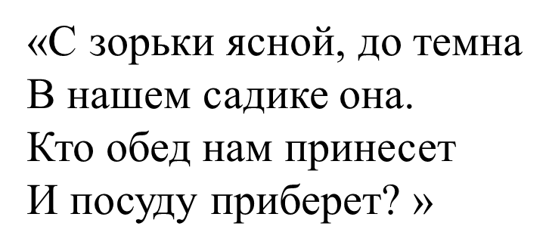
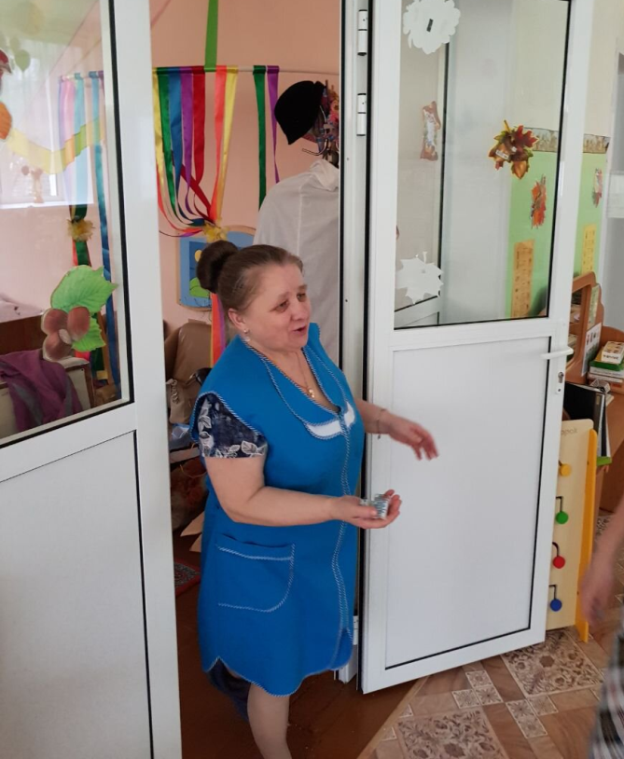
Кто работает в нашей группе?

Slide 6
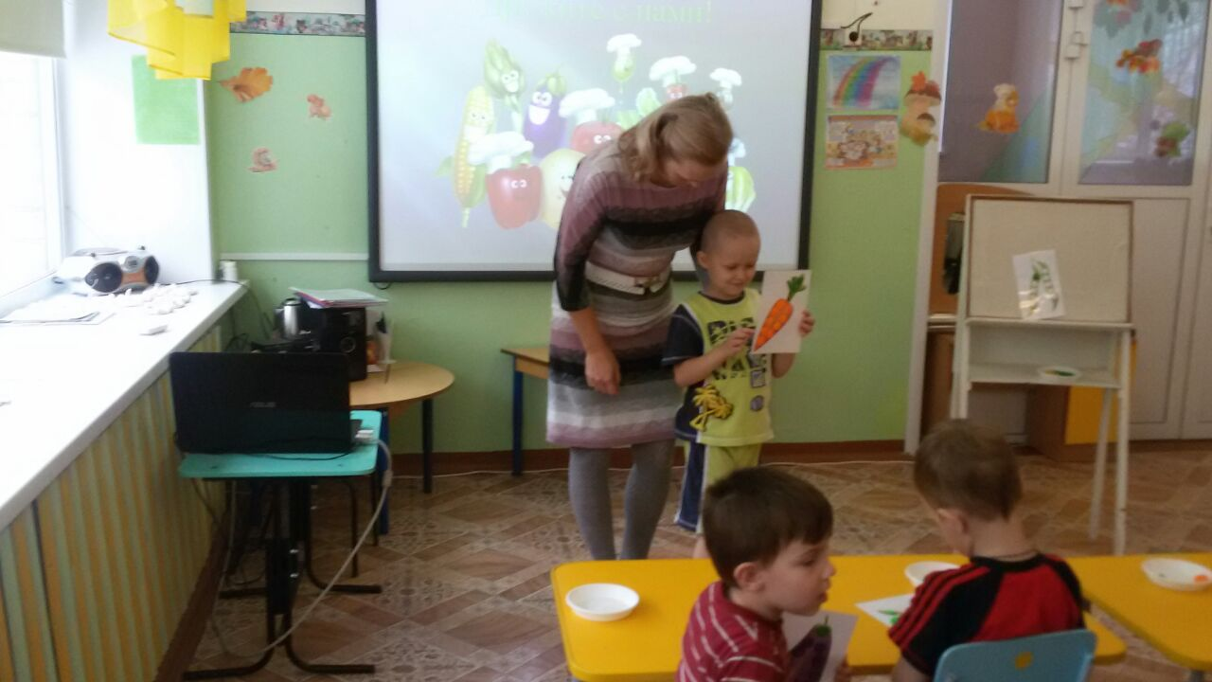
Кто работает в нашей группе?
Кто поможет язычок правильно поставить
И воздушную струю по нему направить
Звук от буквы отличать,
Без запинок отвечать?

Slide 7
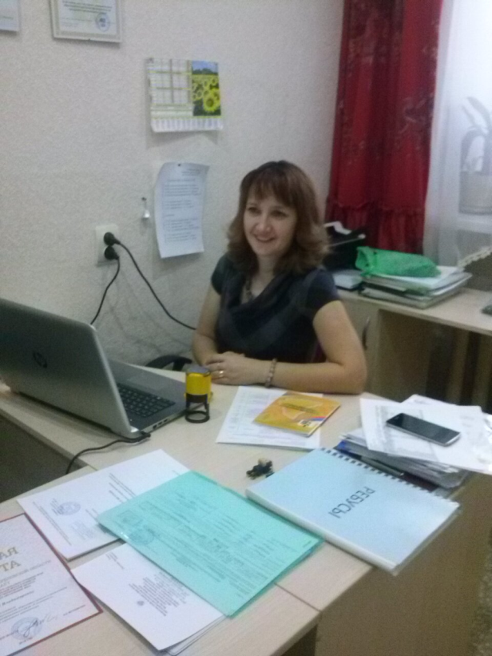
А ещё с нами работают
Ее называют хозяйкою сада,
Любую проблему она вмиг решит,
Поможет, подскажет, когда это надо,
Всеми сотрудниками она руководит.

Slide 8
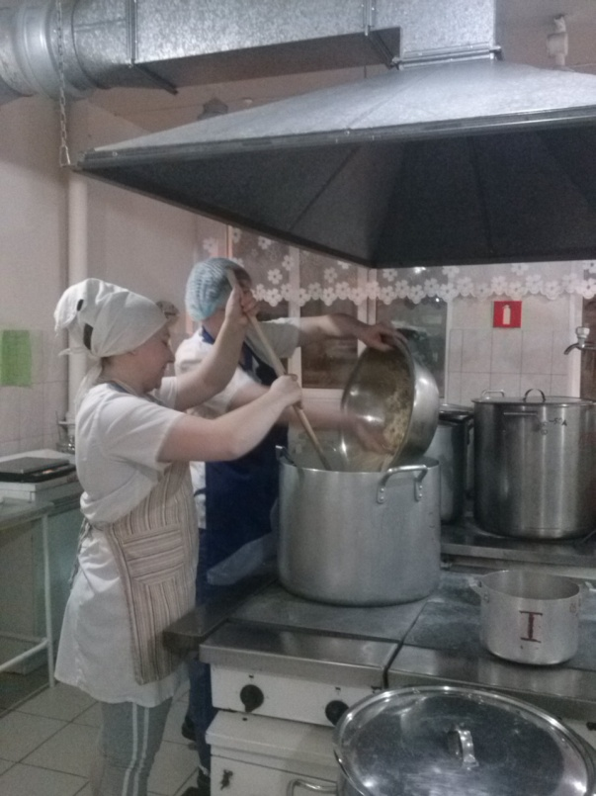
А ещё с нами работают
Скажите, кто так вкусно
Готовит щи капустные,
Пахучие котлеты,
Салаты, винегреты,
Все завтраки, обеды?

Slide 9
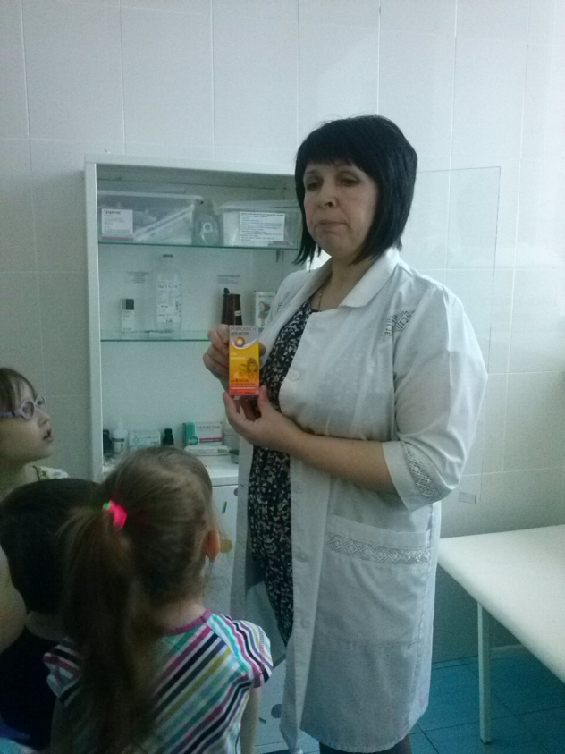
А ещё с нами работают
Каждый день она приходит,
Живот и горлышко нам смотрит.
Прививки ставит иногда,
Чтоб не болела детвора.
А разболелся вдруг живот, иль заболела голова,
На помощь тут же к нам придёт,
В халате белом…

Slide 10
Физкультминутка
«Детский сад»
Детский сад, детский сад,
Он всегда ребятам рад.
(хлопки на каждое слово)
Буду в садике играть
(показ жеста «ку-ку» - спрятаться)
И конструктор собирать,
(пальцы кистей соприкасаются)
И игрушки убирать.
(руки движутся вправо-влево)
Буду бойко танцевать
(приседание)
И лепить, и рисовать,
(имитировать лепку, рисование)
Буду песни напевать.
(руки сложить "замком" перед собой)

Slide 11
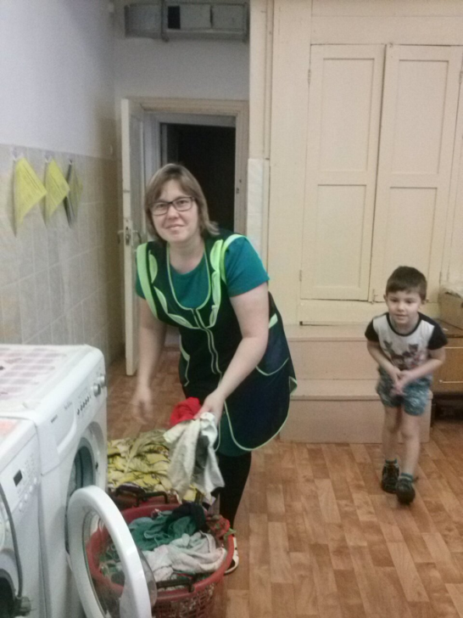
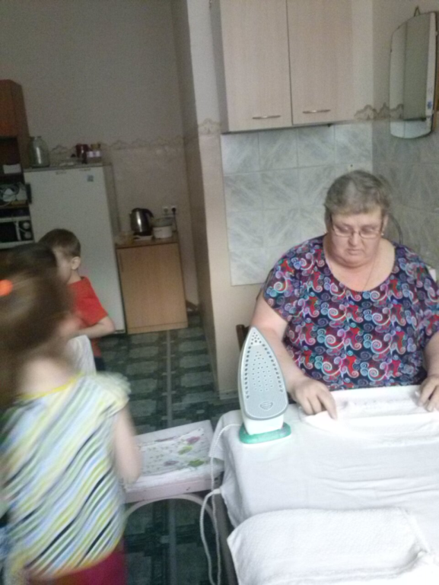
А ещё с нами работают
Чистые полотенца для носов и щечек,
Сухие простынки для сладкого сна
Все это работа натруженных ручек,
Хоть незаметна бывает она.

Slide 12
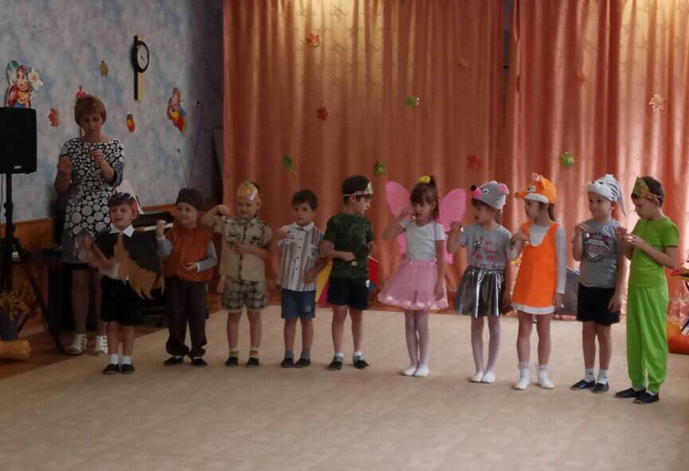
А ещё с нами работают
У Вас волшебная работа
Вам покорились звуки, ноты.
Вы можете повелевать
В душе мелодии звучать.

Slide 13
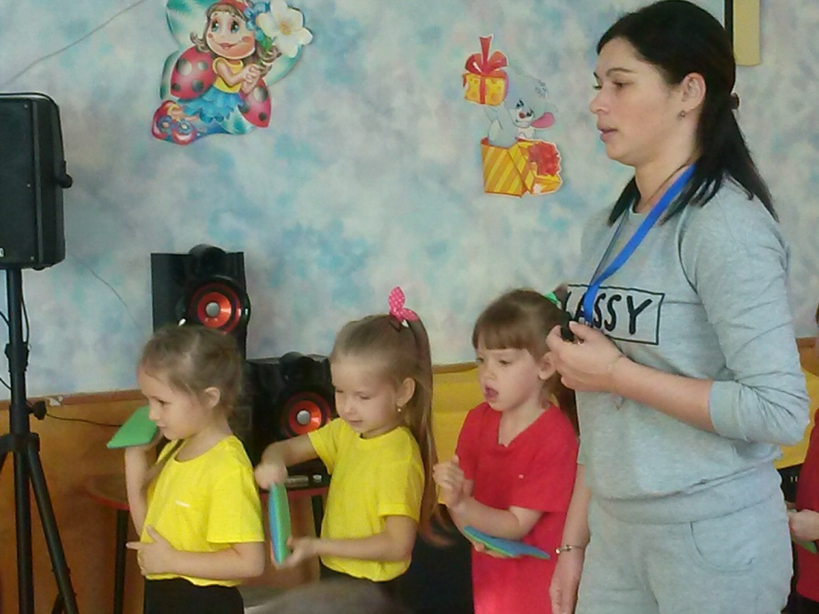
А ещё с нами работают
Она молодая, активная,
Любит уроки спортивные!
Может и Осенью быть Золотой,
Клоуном Клепой и Бабой Ягой.
Бегает с нами, в "Ловишки« играет.
Все ребятишки её обожают.

Slide 14
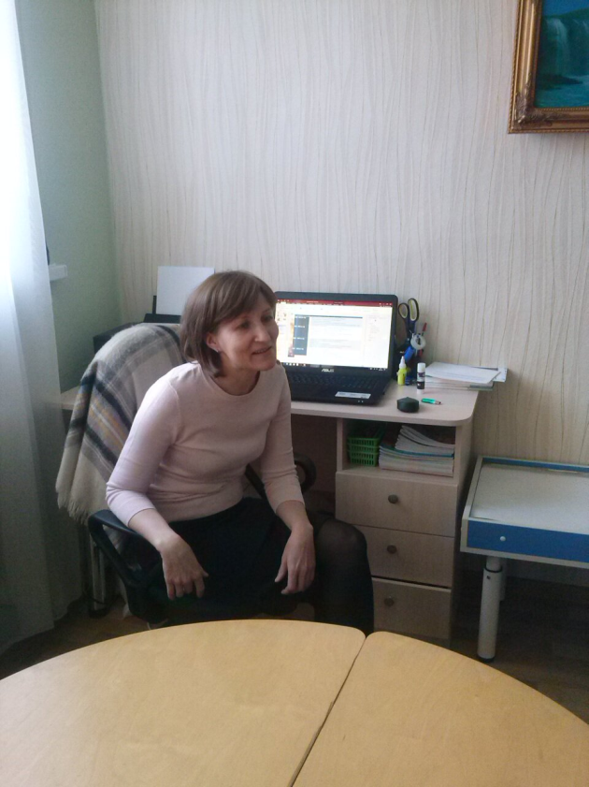
А ещё с нами работают
Фантазируем, играем,
Что-то вместе собираем
В настроении отличном,
В кабинете необычном.
Лиз, Денисов, Саш и Маш –
Любит всех психолог наш.

Slide 15
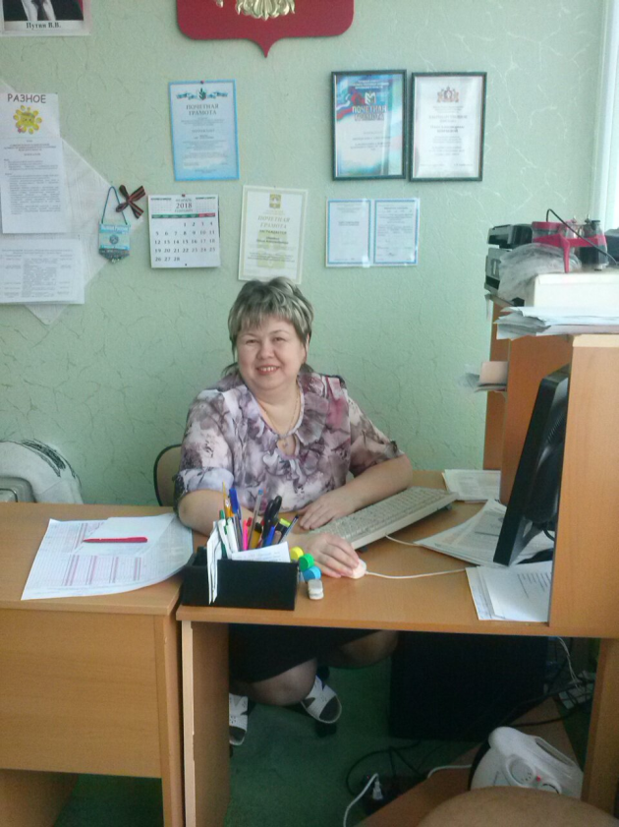
А ещё с нами работают
Чем ребятам заниматься?
Как учиться и когда?
Как гулять и развлекаться?
Мы не знаем, вот беда!
Но занятий целый лист
Пишет детям …
методист!

Slide 16
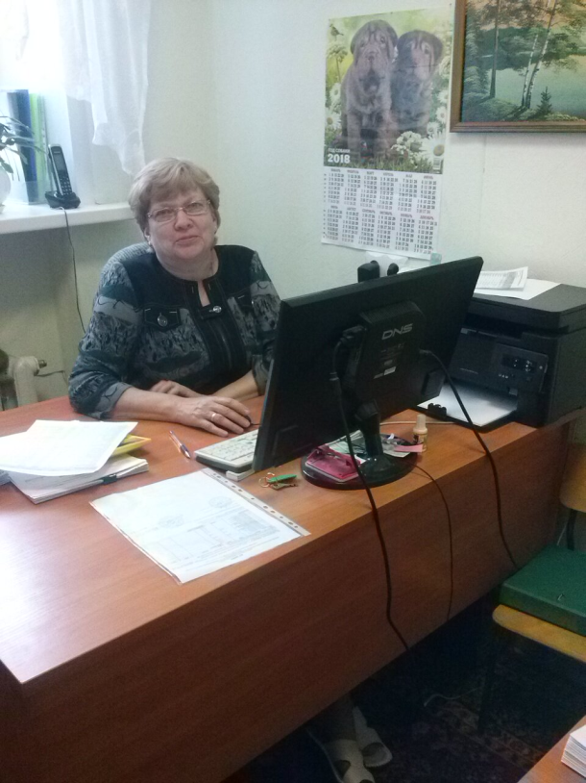
А ещё с нами работают
Чтоб баланс всегда сходился, Детский сад не разорился. Трудятся бухгалтера
В бухгалтерии с утра. Воспитателям зарплату,
А родителям оплату,
Нужно срочно посчитать,
И квитанции раздать…

Slide 17
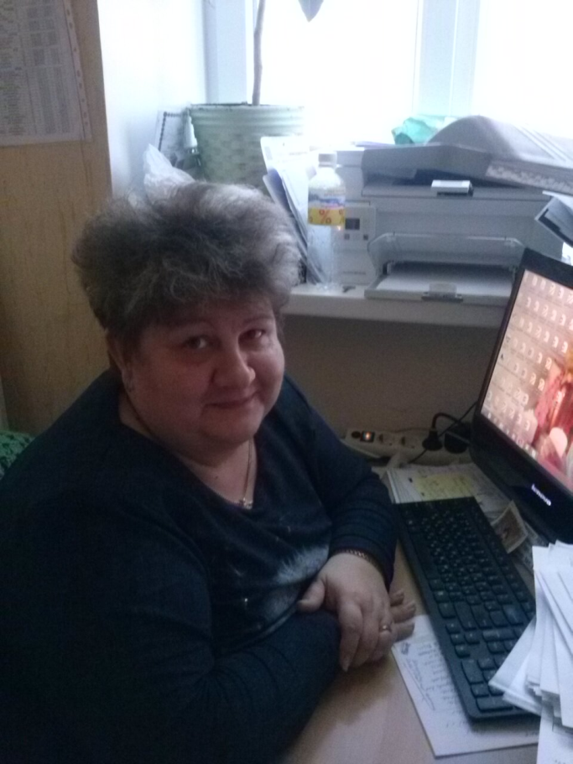
А ещё с нами работают
Двери, лампочки, ковры,
И песок для детворы,
Занавески и игрушки,
Одеяла и подушки,
Мебель в садик наш привёз
Замечательный …
завхоз!

Slide 18
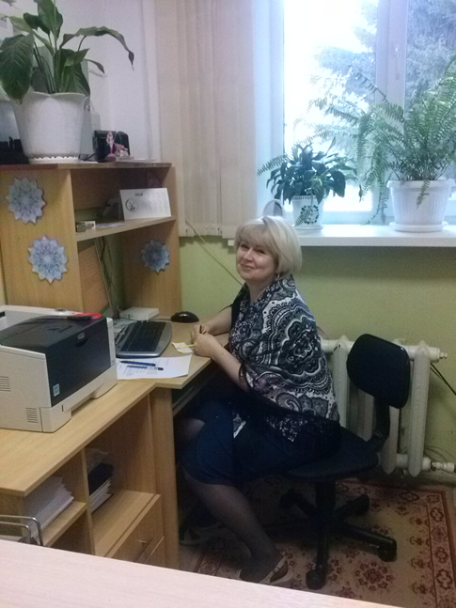
А ещё с нами работают
Делопроизводитель –
Это вам не бумагомучитель,
И не какой-то бумагомаратель,
Он так же важен, как воспитатель!
Оформит все справки и разные льготы -
В садике много бумажной работы!

Slide 19
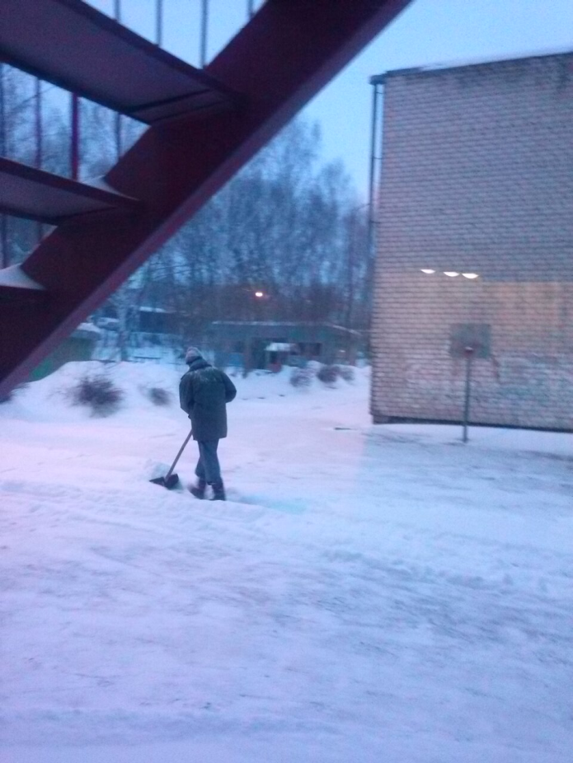
А ещё с нами работают
Кто сгребает снег зимой?
Осенью – листву?
Ходит кто с большой метлой
Рано поутру?
Чисто в садике у нас
Летом и в мороз,
Потому что высший класс
Дворник-виртуоз!

Slide 20

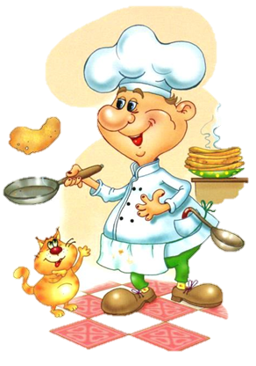

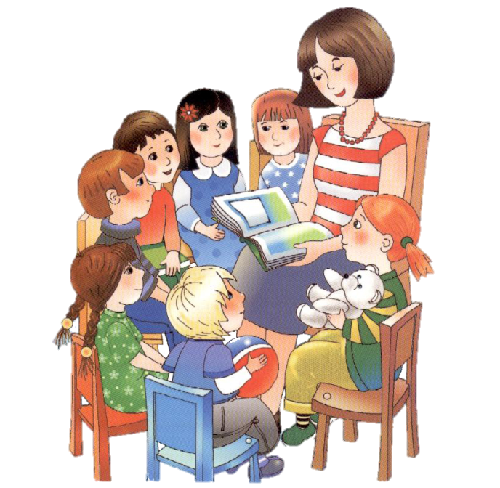
Работы всякие важны,
Работы разные нужны!
СПАСИБО!

